Slide 1
嵌入式处理器子系统

Slide 2
3.1 处理器模型与逻辑体系（回顾+导入）
3.2 嵌入式处理器类型及特点（重点）
3.3 典型嵌入式处理器体系（自学）
3.4 性能评价指标（自学）

Slide 3
3.1 处理器模型与逻辑体系（回顾+导入）

Slide 4
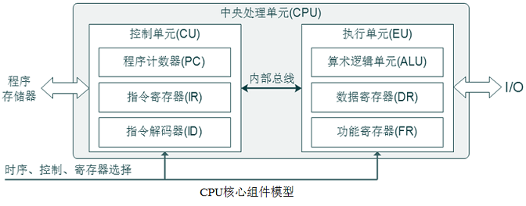
核心组件
处理器是计算装置的“大脑”；
执行过程分析
CPU核心组件模型

Slide 5
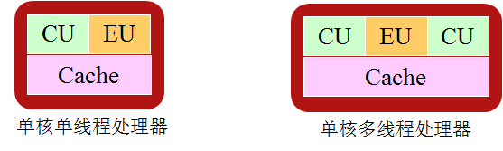
计算核是处理器的核心；
核(Core)：处理器中完整的计算引擎(内核) ，是可以独立运行程序指令的单元；
单核：单颗处理器中仅有一个计算核；
1个执行单元EU，控制单元CU。
Notes:
CU:控制单元，控制处理器自动协调地工作，发出各种微操作指令/控制信号；控制存储器、ALU、I/O设备如何响应程序指令；多个CU时，其可以协同、并行地完成这些工作，多个CU提供不同指令序列给EU，EU即可交替执行不同指令序列。
EU运算单元：执行指令，结束后通过BIU写出数据；8086中由ALU和4个通用寄存器，即AX、BX、CX、DX；4个专用寄存器；标志寄存器；构成。
BIU将运算结果写入指定的内存单元或I/O
地址部件AU (Address Unit)
超线程技术就是利用特殊的硬件指令，把两个逻辑内核模拟成两个物理芯片，让单个处理器都能使用线程级并行计算，从而兼容多线程操作系统和软件，提高处理器的性能。操作系统或者应用软件的多线程可以同时运行于一个HTT处理器上，两个逻辑处理器共享一组处理器执行单元，并行完成加、乘、负载等操作。这样就可以使得运行性能提高30%，这是因为在同一时间里，应用程序可以使用芯片的不同部分。虽然单线程芯片每秒钟能够处理成千上万条指令，但是在任一时刻只能够对一条指令进行操作。而“超线程”技术可以使芯片同时进行多线程处理，使芯片性能得到提升。
多核处理器中，每个核都是有完整功能的“CPU”，有自己独立的EU和CU，核之间互不干涉。 而超线程技术则是让一个核心引出多条线程的技术。因为X86结构是顺序执行为主的结构，在执行某一步时，其他组件可能会闲置。超线程技术就是利用核内闲置资源而虚拟出的一条线程，从而提高CPU利用率。但和实际物理线程有差别，一个是粗细粒度锁定的问题，还一个是资源冲突仲裁问题。
Powerpc开发目的：开发高速度、高性能、高效率、开放式系统平台

Slide 6
指令与汇编语言
指令是可被处理器识别、译码和执行的编码，是关联程序与处理器的关键接口；
通常情况下，一条指令由表示运算方式的机器操作码（opcode）和零个或多个算子组成，而可执行程序则是顺序存储的一组机器码的集合；
汇编语句，是处理器指令所对应的编程符号；

Slide 7
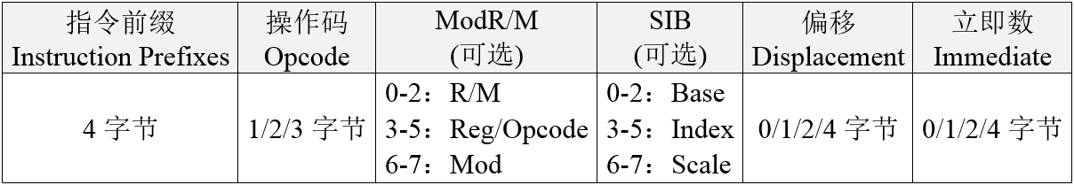
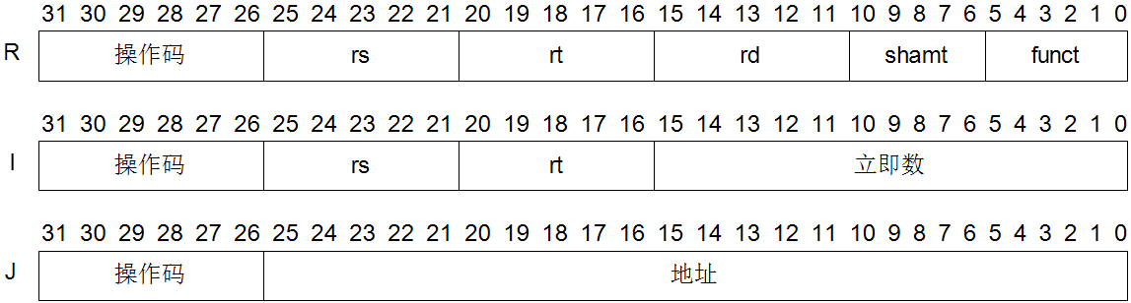
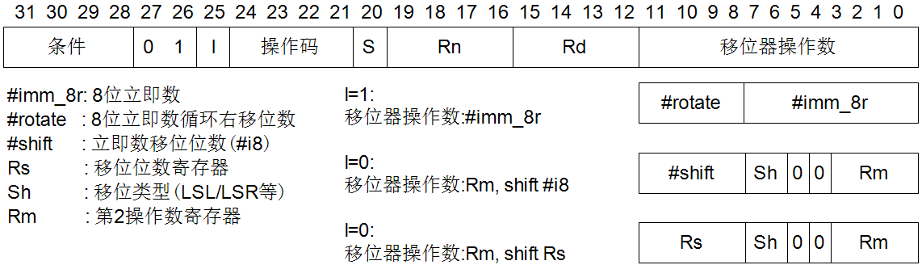
对于不同系列的处理器，其操作码、指令格式及汇编语句通常不同，但对于同一系列的处理器其操作码、指令格式及汇编语言通常相同或相似。
80x86的指令格式
典型的32位MIPS指令格式
典型的32位ARM指令编码格式

Slide 8
指令集（ISA）
包括了一系列的机器操作码，以及由处理器执行的一组基本指令；
是计算机体系结构中与程序设计相关的部分，与基本数据类型、寄存器、寻址模式、存储体系、中断、异常处理以及外部I/O操作等密切相关；
复杂指令集（CISC），精简指令集（RISC）；
同一系列的处理器，即使微架构有所差异，但一般基于同一套指令集或同一套指令集的不同子集进行设计
同一微处理器也可以同时支持多套指令集,如，ARM处理器可采用32位ARM指令集和16位Thumb指令集等。

Slide 9
冯·诺依曼结构（Von Neumann architecture）
是一种将程序指令和数据存储在同一存储器，并使用同一套总线传输的计算机体系结构，用于实现通用图灵机；
程序、数据存储在同一存储器，因此程序指令和数据具有相同的宽度，取指令和取操作数以分时复用的方式在同一套总线上进行➔冯·诺依曼瓶颈。
早期的微处理器大多采用冯·诺依曼结构设计
Intel公司的x86系列微处理器
TI公司的MSP430处理器
MIPS公司的MIPS处理器
ARM公司的ARMv4T内核架构等
一个存储器，实现程序指令和数据的存储；
一个控制器，控制程序的运行；
一个运算器，用于完成算术、逻辑运算；
输入和输出设备，用于进行人机交互和通信。

Slide 10
哈佛结构（Harvard architecture）
源于哈佛大学1944年研制的Harvard Mark 1机电型可编程计算设备；
采用独立的物理存储器来分别存储程序指令与数据，并通过两套独立的总线进行独立传输；
提供更大的存储器带宽，实现更为高效的指令流水机制，也使得数据的移动和交换更加方便➔适合于设计运算量大、运算速度和数据吞吐量要求高的处理器、数字信号处理器。
Intel公司的MCS-51系列处理器、Microchip的PIC系列、摩托罗拉的MC68和MPC860系列、Zilog的Z8系列、ATMEL的AVR系列，以及ARM公司的ARM9、ARM10、ARM11处理器、Cortex-M3等…

Slide 11
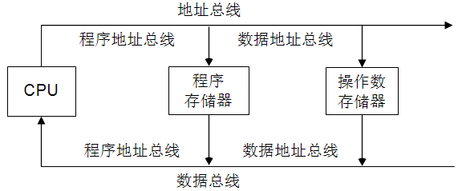
缺点：较冯·诺依曼结构需要更多的地址线和数据线，使得处理器的设计以及外设连接与扩展的难度增加。
复杂处理器设计中，常在处理器内部使用哈佛结构：独立的数据Cache和指令Cache，来提高指令执行的效率，而在外部仍然使用冯·诺依曼结构。
改进的哈佛结构
一个改进型哈佛结构

Slide 12
嵌入式处理器发展
第一代，4位
1971年，intel 4004嵌入式处理器，将算术运算单元与控制电路集成➔应用于计算器
70年代末，发展到8位，intel8048、motorola6800内核；
第二代，8位
80年代，基于CMOS工艺的8位微处理器出现；
进而，CMOS工艺逐渐被低功耗的HCMOS工艺代替；
intel 8051系列，motorola68HC05系列；

Slide 13
第三代，产品线丰富 近20年
单芯片的内存容量及I/O端口日益丰富，无需外部过多扩展➔可扩展总线型向纯单片型发展；
纯单片式，可扩展式两种产品并行发展，SOC出现；
微处理器的扩展方式从并行总线发展出各种串行总线(如I²C)；
集成度提高，单个微处理器可以集成多个计算逻辑；
丰富的外设集成；
第四代
低功耗：微处理器的工作电压降至3.3v、2.7v或1.8v；
高性能：16位、32位；
抗干扰、抗噪声；
应用无所不在：信用卡、智能玩具、家用电器、机器人、智能武器、汽车电子、航天装置等；

Slide 14
3.2 嵌入式处理器类型及特点（重点）

Slide 15
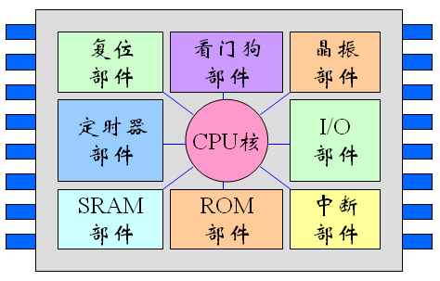
嵌入式处理器（1）：微控制器MCU
嵌入式微控制器MCU
又称单片机，一般以某微处理器内核为核心，芯片集成多种部件、功能和外设，如8051系列；
与微处理器相比，最大特点是单片化，体积大大减小，功耗和成本下降，可靠性提高，计算能力较为有限，主要用于控制等领域，因此称微控制器；
代表性的如51系列、MCA96/196/296、683x、多种ARM芯片等，目前MCU占嵌入式系统市场约70%的份额。
Notes:
http://www.cpu-world.com/CPUs/

Slide 16
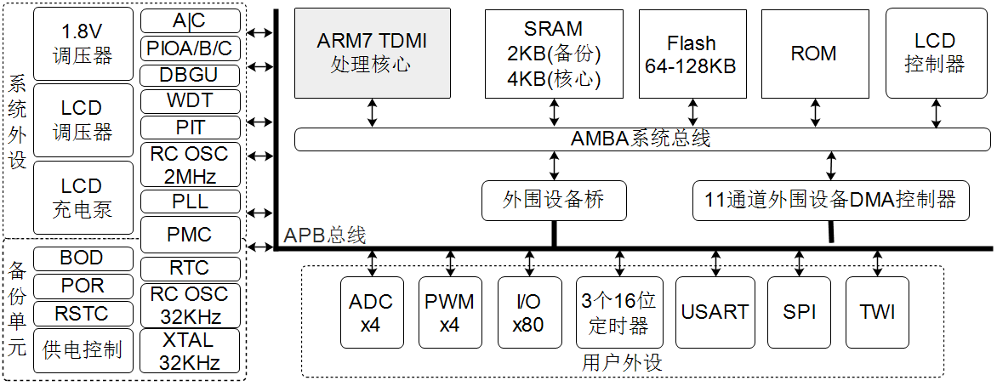
ARMv4T(冯·诺依曼) 结构的AT91SAM7L微控制器逻辑

Slide 17
特点
一个芯片上具有CPU核、中断控制器、定时器、存储器和其他外设等
计算核的指令数较少
位处理指令较丰富
供电电压较单一
计算性能通常不高
组件集成度较高、提供多种I/O接口
引脚数量相对较少
做较少扩充即可构建一个嵌入式系统
低功耗、低成本、使用方便
适用于简单控制系统

Slide 18
嵌入式处理器（2）：嵌入式微处理器MPU
嵌入式微处理器
发展基础是通用CPU，只保留与应用相关的功能，减小了体积和功耗；
功能较为强大，不为任何特定的目标而设计：如80x86、Moto的68K、PowerPC等；
在工作温度、可靠性、抗电磁干扰等方面有增强；
嵌入式微处理器与存储器、总线、外设安装在一个母板上，形成单板计算机；
嵌入式计算机与工控计算机相比，体积小、重量轻、成本低、可靠性高。
Notes:
IBM与摩托罗拉合作研发的PowerPC系列处理器
与普通工控机相比，单板机集成度更高了
低功耗

Slide 19
较嵌入式微控制器处理能力强，一般为16、32乃至64位；
多核处理器，单个处理器中包括多个处理阵元；
特点
指令丰富、位处理指令较少、处理速度快、可扩展性好、支持内存保护机制、寻址能力强、支持实时多任务、良好的中断处理能力、可靠性高、功耗较低、通用性强、适合中高端应用等；
需要做较多的外部I/O扩展；
扩展外部协处理单元，处理器任务较为单一，性能好。

Slide 20
嵌入式处理器 VS 通用处理器
共同特征
对外接口包括各类总线、辅助电路接口；
指令系统
不同特征
指令数量及功能
指令形式，精简、复杂
结构设计 如流水结构
工艺和应用指标
嵌入式处理器的功能和内核与通用处理器具有相似性，同一系列嵌入式处理器和通用处理器的内核可能完全相同，指令系统可能相同；
如Intel 80x86系列处理器：8086、80286、80386、80486、奔腾等为通用处理器，80186为嵌入式处理器；
80386SX、80386DX为通用处理器，80386EX为嵌入式处理器；
差异：嵌入式处理器可能采用不同的架构，且集成大量的I/O模块和存储器，构建嵌入式系统时不再需要外接这些模块，功耗较低。

Slide 21
嵌入式处理器（3）：DSP
DSP
为数字信号处理等计算密集的数学算法设计；
针对快速离散信号处理所需高性能计算，对系统结构和指令进行了特殊设计，编译效率、执行效率都较高；
从在通用MCU中以普通指令实现DSP功能，过渡到专用嵌入式DSP处理器；
两个基本运算功能
滤波 去掉不需要频率的信号
域变换 使用傅里叶变换将信号转换到频域，并且在频域中分析信号的频谱。
应用：语音、视频编码；蜂窝电话、电信基础设施、高速调制解调器等。数字医疗设备的信号处理；
Notes:
DSP
在数字滤波、FFT、频谱分析等方面应用广泛，主要适合于音视频等应用；
典型的如德州仪器的TMS320系列，Motorola的DSP 56000系列；
由于GameCom Pro1使用了自带的USB声卡，因此处理电脑声音的并不是主板上集成的劣质AC97声卡，所以音源方面得到了很大提高，加上耳机本身的优质扬声器，效果十分理想。尤其在低音方面，比AC97声卡输出的声音更加丰富，在实际游戏和看片期间，丰富的低音能够营造出极佳的环境氛围。 此外，GameCom Pro1提供了Persono设置软件，可供用户选择多种EQ音效，而且重音和高音也可以根据用户喜好，适当增减。

Slide 22
DSP有秘笈：采用诸多优化的软硬件设计，以提高数字信号处理能力。
计算核基于多级指令流水体系结构设计；
采用多硬件乘法器单元，可在一个时钟周期内并行完成多个乘加运算（Multiply-Accumulate，MAC）；提供硬件控制循环，降低循环操作的开销。
指令集中采用SIMD、VLIW来提升指令级的并行性；提供MAC操作指令以及模寻址相关的指令等；面向数据处理提供了饱和算子、定点算子及单周期操作指令。
主要采用哈佛结构并支持多数据存储器，可以实现并行的多指令和多数据读取；可提供DMA接口实现快速存储器访问。
寻址机制上，计算核采用专门的数据地址产生器（DAG）；支持常见的寻址模式也提供了特定的优化寻址模式，如自动增量寻址、循环寻址以及用于傅里叶变换（FFT）的位翻转寻址，具有非常好的直接数据访问能力。

Slide 23
DSP分类
定点DSP：只能完成定点数的算术操作，通常16位的DSP用于定点计算。精度低、耗电低和成本低，通常适用于低端应用；
浮点DSP：可处理浮点数，32位的DSP通常用于浮点运算；价格昂贵，但计算能力很强，是高端应用的较佳选择，包括视频处理、图像识别系统等；

Slide 24
嵌入式处理器（4）：CPLD、FPGA
可编程器件
嵌入式系统的内核一定有一个具有处理和控制功能的智能电路，指能够执行事先设计的指令的部件，通过智能电路的运行，在硬件设计不变的情况下，通过修改指令完成不同的功能；
可编程器件PLD，主要代表是FPGA和CPLD；
提高芯片乃至系统功能的灵活性； 项目初期可代替专用芯片。
支撑可重构计算技术以及新兴多态计算技术的研究。

Slide 25
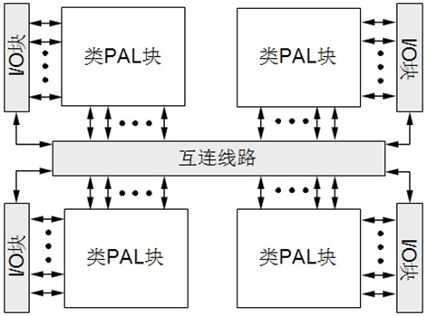

Slide 26
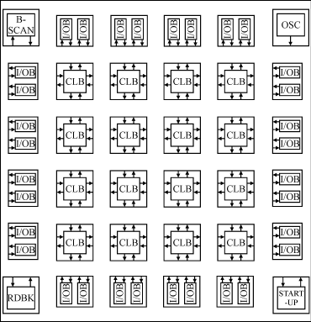
Xilinx FPGA采用逻辑单元阵列(Logic Cell Array—LCA)结构
输入/输出块阵列(I/Oblock—I/OB)
可配置逻辑块(Configurable LogicB lock—CLB)
阵列及可编程互连网络(Programmable Interconnect—PI)
Notes:
由图1可知，XilinxFPGA由3个可编程基本单元阵列组成：输入/输出块(I/OBlock—简称I/OB)阵列，可配置逻辑块(Configurable LogicB lock—简称CLB)阵列及可编程互连网络(Programmable Interconnect—简称PI)。其中输入/输出块排列在芯片周围，它是可配置逻辑块与外部引脚的接口。可配置逻辑块是FPGA的核心，它以矩阵形式排列在芯片中心。每个CLB均可实现一个逻辑功能小单元。各CLB之间通过互连网络编程连接，以实现复杂的逻辑功能。

Slide 27
嵌入式处理器（5）：SoC
http://www.cpu-world.com/CPUs/
SOC
处理器内核和各种外围芯片器件集成到一个芯片中，提高效率、性能，降低功耗;
可分为通用和专用两类
通用：Infineon的TriCore、Motorola的M-Core、某些ARM器件等；
专用：专用于某个领域或系统中，如PHILIPS的SmartXA，其将XA单片机内核与支持超过2048位复杂RSA算法的CCU单元集成，可加载JAVA、C语言代码，用于互联网安全等；
Notes:
系统芯片（SoC）的价值在于它的多样性，这反映在集成程度的不同，这些芯片所支持特定外设和内存的不同，以及他们的工作状况的不同。
下左图和右图比较，左边为SOC及应用，右边为通用微处理器形成的板子

Slide 28
一块SoC芯片通常包括如下逻辑组件
一个或多个处理器核心，可以是MCU、MPU或DSP；
一种或多种嵌入式存储器，用于存储系统软件、用户程序及运行时数据；
一种或多种片上互连总线，连接片上逻辑资源；
一种或多种外部总线及接口，便于系统扩展；
内置的时钟电路及锁相环电路，提供稳定的多路时钟；
计算装置所需的外围电路，为电源电路、看门狗电路等；
面向特定应用功能的外设组件，如Ethernet MAC、A/D、D/A、PWM、传感器等。

Slide 29
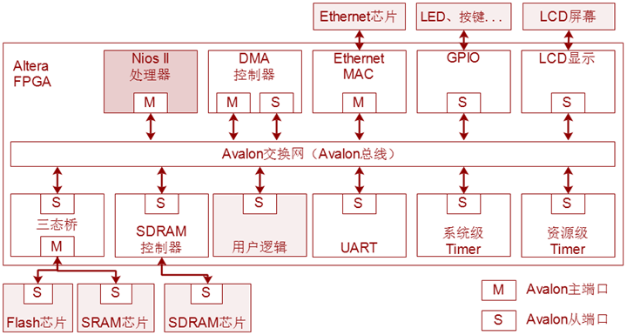
图3.24 一个基于FPGA的SoPC逻辑架构

Slide 30
SoC优点
集成度高、处理能力强、功能组件丰富、体积小、重量轻、低功耗、便于系统设计；
适合于体积小、复杂度日益增加的移动终端、消费电子设备及微型机器人等智能设备的设计。
SoC与SIP（System In Package, 系统级封装）
SIP是一种对现有器件的集成与封装技术，可看作是将原有板上系统（System on Board，SoB）的器件以2D、3D方式封装在一个基板内，缩小体积；
SoC是一种在芯片内集成多个逻辑单元的设计技术，集成度高但成本也较高。

Slide 31
嵌入式处理器（6）：众核计算单元
图像、矩阵等数据具有SIMD并行处理特性，众核计算单元用于高性能并行数据处理；
用于并行计算，如多媒体计算、流体计算、生物计算、股市实时分析等大容量数据的实时处理与分析；

Slide 32
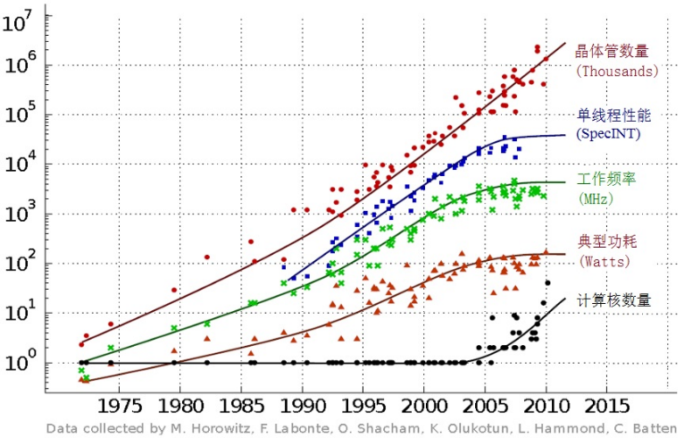
微处理器发展趋势

Slide 33
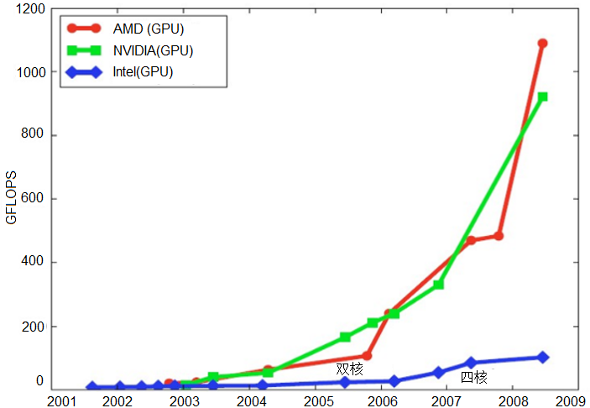
多核处理器、众核处理器性能比较

Slide 34
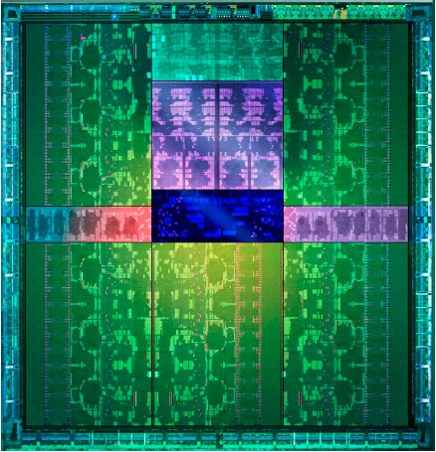
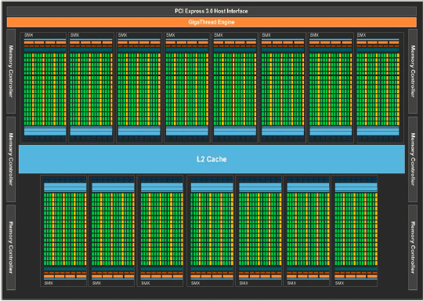
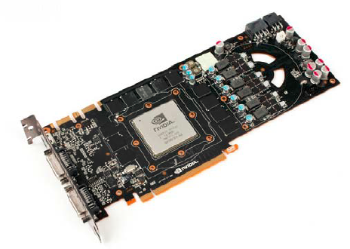
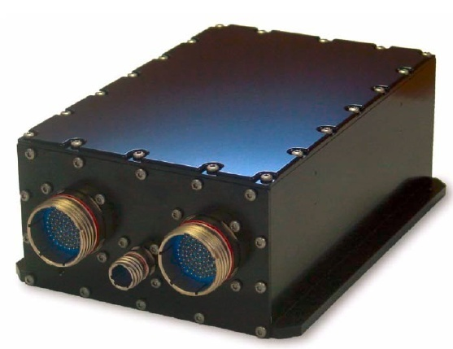
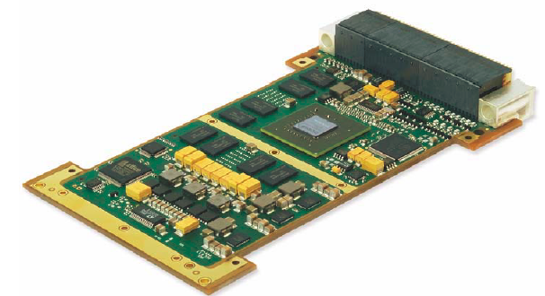
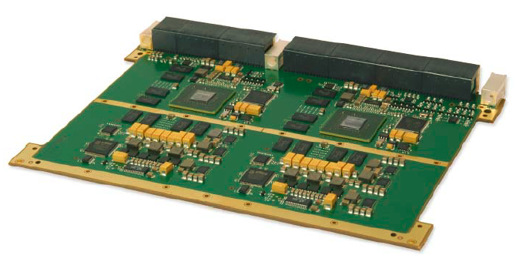

Slide 35
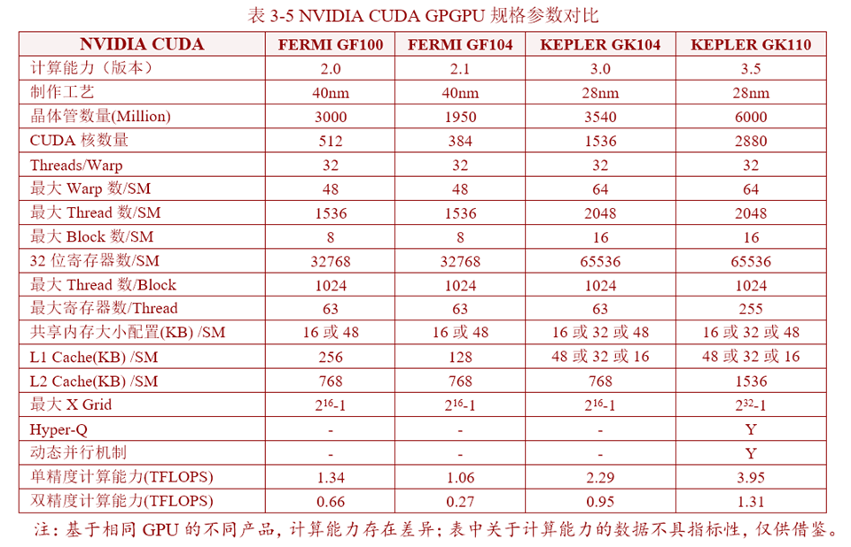

Slide 36
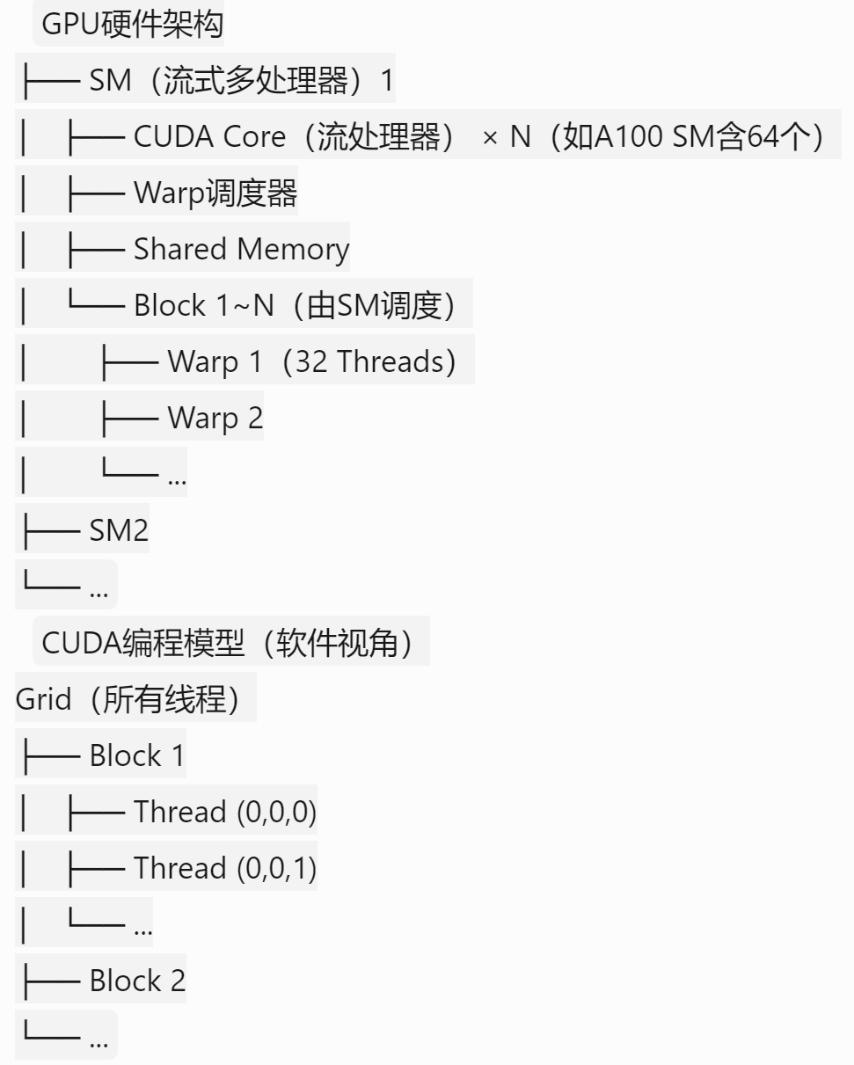
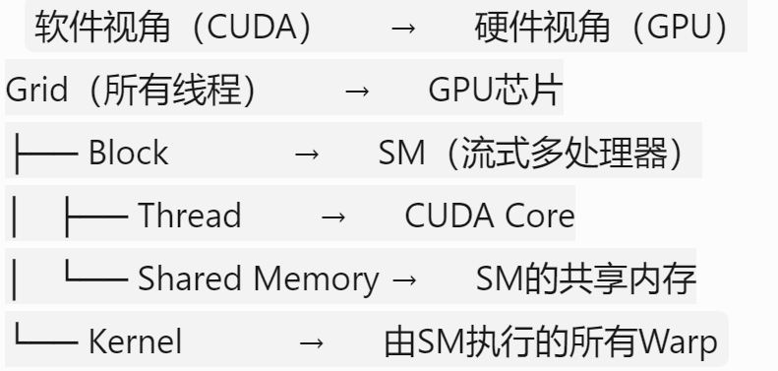

Slide 37
3.3 典型嵌入式处理器体系（自学）

Slide 38
3.3.1 ARM体系
1985年，第一个ARM原型在英国剑桥的Acorn公司诞生，由美国San Jose VLSI公司制造；
20世纪80年代后期，ARM很快开发成Acorn的台式机产品，形成英国的计算机教育基础；
1990年成立了Advanced RISC Machines Limited（简称ARM Limited，ARM公司）；
20世纪90年代，ARM 32位嵌入式RISC处理器占据全球低功耗、低成本和高性能嵌入式系统应用领域领先地位；
成为移动通信、手持计算、多媒体数字消费和嵌入式解决市场的RISC标准。
Notes:
ARM（Advanced RISC Machines）具有领先的技术和优越的产品性能。由于ARM技术方案架构具备低功耗、高效能、低成本以及小体积等特性，使得ARM得到了众多的知识产权授权用户，其中包括世界顶级的半导体和系统公司。采用ARM技术的微处理器遍及各类电子产品，汽车、消费娱乐、影像、工业控制、海量存储、网络、安保和无线等市场。1999年，市场上采用ARMIP核的芯片数量达到1.8亿；2000年，发货量达到4亿。可以说，ARM的16/32位嵌入式处理器技术是世界上应用最为普遍的微处理器结构，2000年拥有76.8％的RISC市场份额，2001年继续增长，几乎已经垄断了全球RISC芯片市场，成为业界实际的RISC芯片标准。业界人士纷纷认为，基于ARM的技术方案是最具市场前景和市场优势的解决方案。 ARM的IP核包括ARM7 Thumb、ARM9 Thumb、ARM9E-S Thumb、ARM10 Thumb和StrongARM处理器系列，它们每秒可处理6000万至1.2亿余条指令。不同的授权产商提供了不同的外设支持，高端、中端，低端产品丰富，可供选择的余地很大，极大的满足了各类应用方案设计的针对性。几种具有代表性的产品介绍如下： XScale: Intel发布的StrongARM的第二代架构，目前已正式上市的两款XScale架构的处理器包括Intel PXA25和Intel PXA210，它们强化了前一代StrongARM SA-1110处理器的性能，前者时钟可达400MHZ，后者可达200MHZ。XScale处理器代表了语音与数据相结合的市场需求，面向PDA、掌上电脑、多媒体移动电话以及其它无线网络产品市场。 EP9312: 由Cirrus Logic公司最新推出的Maverick处理器,基于ARM920T微处理器核心，是针对处理器性能、信号处理能力和用户接口平衡的应用而设计的，提供遍及整个家庭的多个压缩数据流(MP3、WMA和其他流行标准)。它将MP3编码的范围从唯一的PC领域扩展到到了家庭娱乐市场。从而使得创建新的上网产品--家庭数字音频Jukebox（可以压缩CD、当地AM/FM电台或网络中获得的音乐，并把这些压缩音乐存储到本地硬驱动器上）成为可能。 S3C2500：由韩国三星（samsung）公司推出基于ARM940T核的处理器。面向SOHO路由器，网关，无线接入（WLAN AP）等产品方案。由于其内建DES/3DES加速器，使得它在网络加密安全领域也有扩展的余地。 TMS320DSC24：TI公司推出的一种双核处理器，TMS320DCS包括TMS320C5000 DSP--进行实时媒体的处理，和ARM7TDMI RISC处理器--完成系统的控制功能。TMS320DSC24是TI推出的一款低功耗、可编程的DSP，它使Internet上的实时视频成像成为可能。在传输实时视频的编码及解码时，TMS320DSC提供了320 x 240 （CIF）的功耗解决方案。多媒体软件-CODECs（专为优化DSC24的硬件结构而设计）得到了OEMs特许。可用的软件模块包括MPEG4、MPEG1、H.263、MP3、AAC（advanced audio coding）、JPEG以及MOTION JPEG。

Slide 39
A指面向应用的配置，用于设计高性能的“开放应用平台”，如智能手机、平板电脑；
R指面向嵌入式的配置，用于有实时特征的高端嵌入式系统，例如智能汽车、通信等；
M指面向微处理器配置，用于可穿戴、物联网等深度嵌入式系统等。
通用系列
ARM7
ARM9
ARM9E
ARM10
ARM11
STRONG ARM
Cortex-M3/M4 , Cortex-R4, Cortex-A8/A9
面向安全
SecurCore专门为安全设备而设计的。处理速度1200MIPS（Xscale微体系结构），功耗测量为μW/MHz，与所有体系结构兼容。

Slide 40
ARM处理器的程序员界面
处理器状态
内存格式（大端、小端存储）
指令长度（16位、32位）
数据类型（8位字节、16位半字、32位字）
操作模式
寄存器组
异常与中断等

Slide 41
处理器状态
指处理器的执行状态，包括了指令集、异常模型、内存模型和程序员模型等；
ARMv7之前的处理器可支持ARM状态和Thumb状态；
ARMv8-A体系，则分为AArch64-64位执行状态和AArch32-32位执行状态。

Slide 42
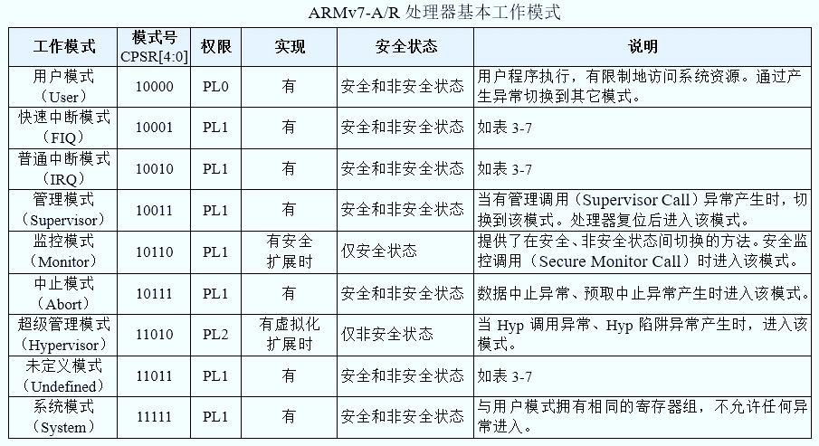
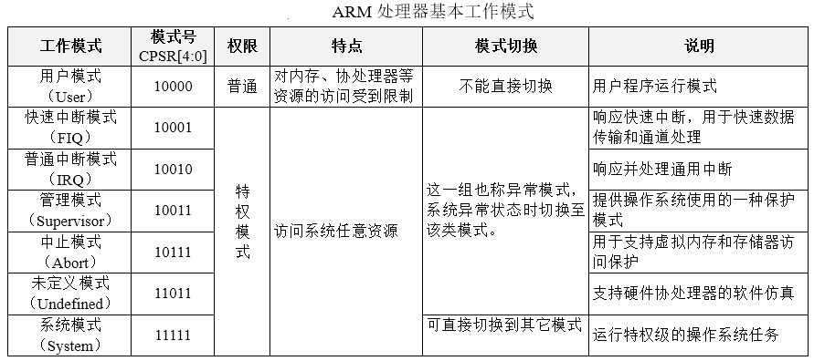
处理器工作模式
表示了CPU的某种运行方式和状态，为系统运行提供不同的资源权限（Privilege）和安全性（Security）。

Slide 43
指令长度与指令集
32位ARM指令集 A32指令集
16位Thumb指令集 T16指令集
Thumb-2指令集 T32指令集：32位、16位混合
A64指令集 支持AArch64执行状态的全新32位固定长度指令集
指令集比较
与Thumb相比，Thumb-2的处理性能可提高约25%，同时较ARM 32的代码体积减小约26%。
避免Thumb和ARM代码状态切换，对于早期处理器而言，这种切换降低性能；
专门面向C语言设计，提供If/Then结构（预测接下来的四条语句的条件执行）、硬件除法以及本地位域操作；
允许用户在C代码层面维护和修改应用程序，C代码部分易于重用；支持调用汇编代码。
指令集比较
Thumb指令集是对ARM指令功能集的一个子集重新编码得到的一个16位指令集，16位指令集，用以改善代码密度，与等价的32位代码相比，可节省存储空间。
Thumb代码所需的存储空间约为ARM代码的60％～70％
Thumb代码使用的指令数比ARM代码多约30％～40％
若使用32位的存储器，ARM代码比Thumb代码快约40％
若使用16位的存储器，Thumb代码比ARM代码快约40％～50％
与ARM代码相比较，使用Thumb代码，存储器的功耗会降低约30％

Slide 44
寄存器
是对处理器进行操作以及软件编程界面中的重要组件；
早期ARM处理器体系中，基本地有37个32位寄存器；
ARMv7-M 32位处理器中通用寄存器R0~R12以及LR、PC与之前相同；差别在于，两个堆栈指针寄存器SP_main和SP_process，专用的32位程序状态寄存器xPSR分为三个子状态寄存器，一个32位的控制寄存器CONTROL…
ARMv8-A 64位架构中，可支持64 位的通用寄存器、SP和PC；
……

Slide 45
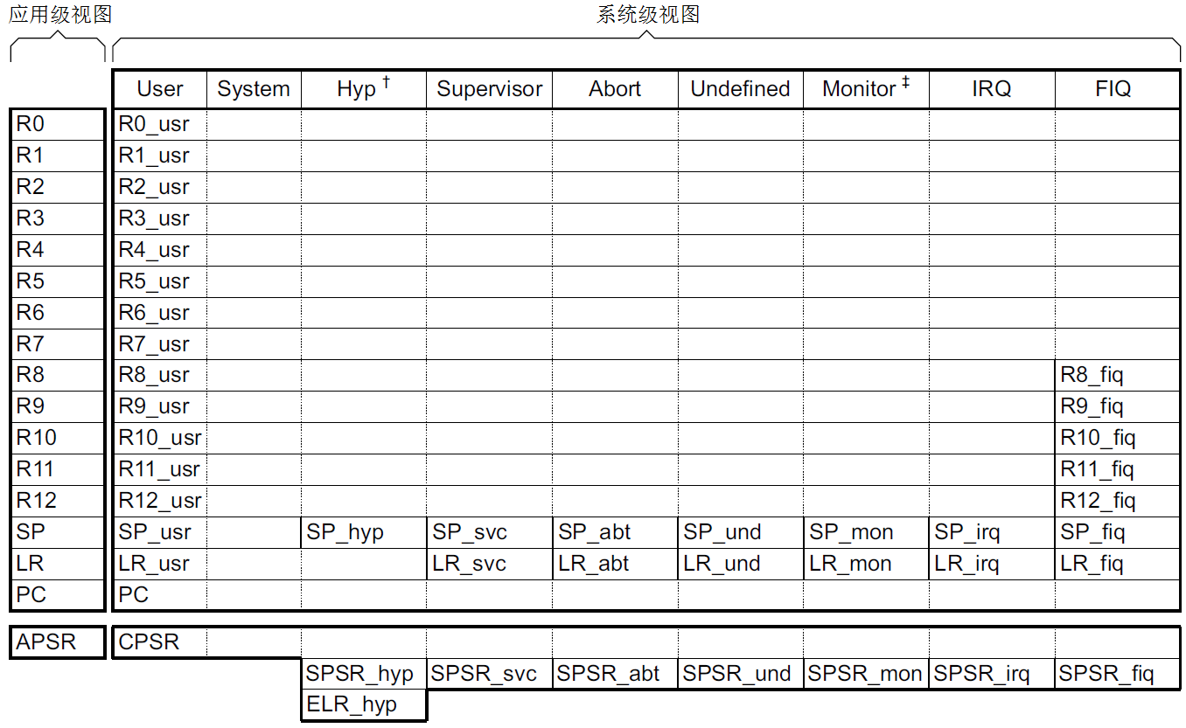
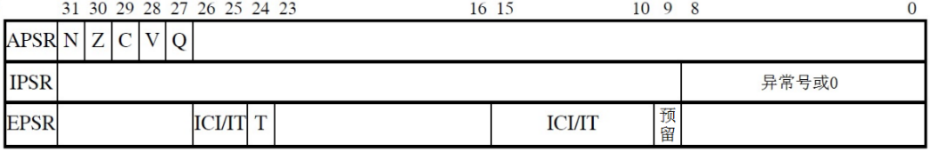
ARMv7-A/R的寄存器组
ARMv7-M的xPSR寄存器格式

Slide 46
异常模式
指正常运行的用户程序因某些事件被暂时中止，而进入的特定处理模式；
ARM处理器中，除用户模式和系统模式之外的模式都是异常模式，且有对应的CPU工作模式；
优先级由高到低的7种典型异常
复位异常（Reset）
数据中止访问异常
FIQ快速中断异常
IRQ普通中断异常
预取指令异常
软件中断指令（SWI）异常
未定义指令异常
优先级

Slide 47
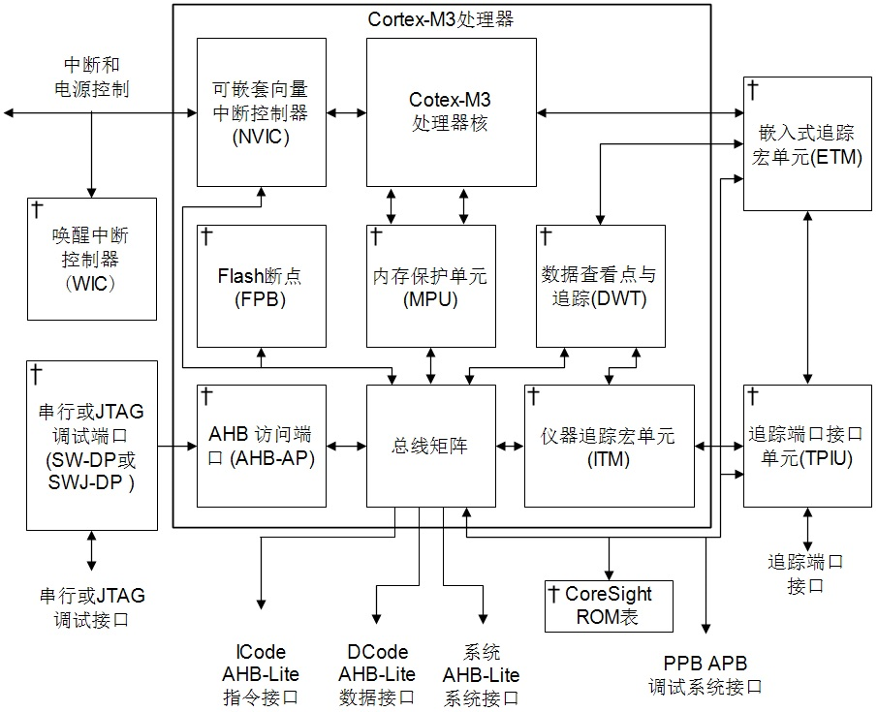
ARM Cortex-M3较ARM7TDMI具有如下优点
采用哈佛结构，仅采用Thumb-2指令集，更高性能；
集成可嵌套向量中断控制器NVIC，具有灵活而强大的中断处理，无需编写中断服务程序（ISR）的堆栈操作代码；
完全确定的中断处理；
集成睡眠模式，极低功耗；
用 C 语言编写所有代码而无须使用汇编代码；
简化软件设计模型，并提高代码密度；
高度标准化使得IP核可以复用，进入市场速度更快。

Slide 48
ARM的优化特性
用以辅助带嵌入式处理器内核的、高集成的SoC器件的调试；
嵌入式ICE-RT逻辑是ARM处理器重要的集成调试特性，已在所有ARM处理器中实现。
嵌入式跟踪宏单元（Embedded Trace Macrocell，ETM），驻留在ARM处理器上，用以监控内部总线，并能以内核速度无妨碍地跟踪指令和数据的访问。

Slide 49
ARM处理器的3大特点
小体积、低功耗、成本低、高性能；
16位/32位双指令集；
全球众多的合作伙伴；
当前ARM体系结构的扩充 3点
Thumb：16位指令集，用以改善代码密度，与等价的32位代码相比，可节省存储空间；
DSP：用于DSP应用的算术运算指令集；
Jazeller：提供Java加速，允许直接执行Java字节码的扩充，与同等非Java加速内核相比，功耗降低80%。
Notes:
Thumb指令集是对ARM指令功能集的一个子集重新编码得到的一个新的指令集,一个是32位的,一个是16位的

Slide 50
ARM的合作伙伴
Agere Systems、Agilent、AKM、Alcatel、AnalogDevices Inc．、Atmel、Basis、Cirrus Logic，Conexant Systems Inc．、Epson、Ericsson、Fujitsu、Global UniChip、Hynix、IBM、Intel、LinkUp、LSI Logic、Micronas、Mitel、Semiconductor、Mitsubishi Electric Corporation、Motorola、National Semiconductor、NEC、Netsilicon、Oki、Panasonic、Philips、Qualcomm、Rohm、Sanyo、Samsung、Sharp、Sony、ST Microeletronics、Texas Instruments、3Com、Toshiba、Triscend、Yamaha、Zeevo
ARM公司是设计公司，是知识产权（IP）核供应商，本身不生产芯片，转让设计许可，由合作伙伴来生产各具特色的芯片。

Slide 51
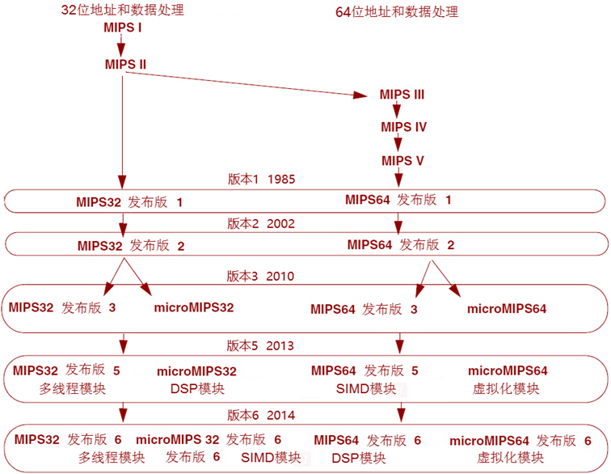
3.3.2 MIPS体系
简单的流线型、高度可扩展32位、64位RISC架构，最早由美国斯坦福大学科研团队研制；
Microprocessor without Interlocked Piped Stages， 无内部互锁流水级的微处理器；
不同于设计复杂的硬件架构，MIPS架构倾向基于软件方式来避免流水线中的数据相关问题，把复杂的问题交给编译器处理，为此MIPS的设计保持了纯粹、简洁的RISC风格；
具有典型的学院派特点和理想化设计特征，在技术路线和方法上具有一定的先进性，如多核、多线程、64位处理等。
Notes:
PowerPC处理器早已广为人知，其在全世界通信处理器市场上处于无可争议的领袖地位。迄今为止它已经向全球350多家客户销出了1亿多只通信处理器，并赢得了5000多项设计合同，其中大部分归功于它的PowerQUICC(TM)处理器系列。Gartner Dataquest在2002年5月公布的一份报告说，摩托罗拉公司在通信处理器集成电路市场上的占有率排名第一，占据74.7%的市场份额。
摩托罗拉公司的通信处理器设计力求多才多艺用途，因此得到了广泛的应用。该公司的PowerQUICC处理器系列被广泛地用于当今市场上的DSL调制解调器、SOHO路由器、远程接入服务器、DSLAM、中心局交换机设备、无线基础设施基站、企业路由器以及媒体网关。
摩托罗拉公司在1989年推出了MC68302芯片并从此进入通信处理器市场，这也是该行业第一款多协议微处理芯片。继MC68302之后，摩托罗拉公司于1996年推出了多用途PowerQUICC系列处理器，1998年推出的PowerQUICC II(TM)系列处理器。在继续加大对整个PowerQUICC产品系列的投资的同时，摩托罗拉公司又推出了PowerQUICC III(TM)系列处理器。PowerQUICC家族包括一些极为经典的通信处理器如：
MPC860：MPC860 PowerQUICC内部集成了微处理器和一些控制领域的常用外围组件，特别适用于通信产品。PowerQUICC 可以被称为MC68360的在网络和数据通信领域的新一代产品，提高了器件运行的各方面性能，包括器件的适应性、扩展能力和集成度等。类似于MC68360 QUICC，MPC860 PowerQUICC集成了两个处理块。一个处理块是嵌入的PowerPC核，另一个是通信处理模块（CPM），与MC68360的CPM基本类似。由于CPM分担了嵌入式PowerPC核的外围工作任务，这种双处理器体系结构功耗要低于传统的体系结构的处理器。
MPC8245：MPC8245集成PowerPC处理器适用于那些对成本、空间、功耗和性能都有很高要求的应用领域。该器件有较高的集成度，它集5个芯片于一体，从而降低了系统的组成开销。高集成度的结果是简化了电路板的设计，降低了功耗和加快了开发调试时间。这种低成本多用途的集成处理器的设计目标是使用PCI接口的网络基础结构、电讯和其它嵌入式应用。它可用于路由器、接线器、网络存储应用和图像显示系统。
MPC8260：MPC8260 PowerQUICC II 是目前最先进的为电信和网络市场而设计的集成通信微处理器。高速的嵌入式PowerPC内核，连同极高的网络和通信外围设备集成度，摩托罗拉公司为用户提供了一个全新的整个系统解决方案来建立高端通信系统。MPC8260 PowerQUICC II可以称作是MPC860 PowerQUICC的下一代产品，它在各方面的提供更高的性能，包括更大的灵活性、扩展的能力和更高的集成度。与MPC860相似，MPC8260也有两个主要的组成部分：嵌入的PowerPC内核和通信处理模块（CPM）。由于CPM分担了嵌入式PowerPC核的外围工作任务，这种双处理器体系结构功耗要低于传统的体系结构的处理器。CPM同时支持3个快速的串行通信控制器（FCC）、2个多通道控制器（MCC）、4个串行通信控制器（SCC）、2个串行管理控制器（SMC）、1个串行外围接口（SPI）和一个I2C接口。PowerPC 内核和CPM的组合，加之 MPC8260 的多功能和高性能，为用户在网络和通信产品的开发方面提供巨大的潜力并缩短开发周期，加速产品的上市。

Slide 52
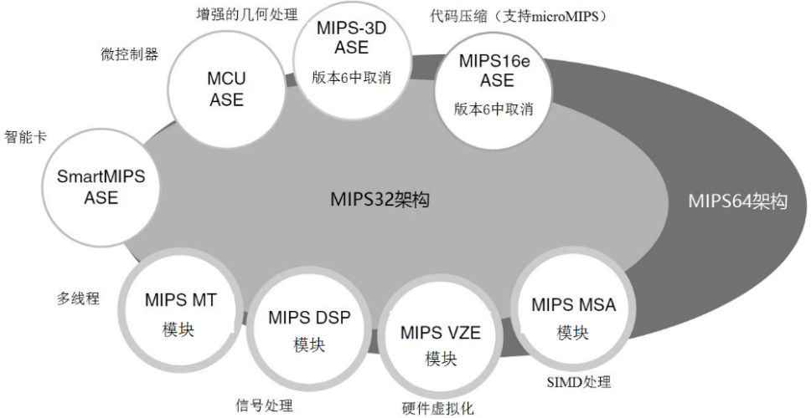
MIPS 架构
MIPS指令集架构：MIPS32和MIPS64分别定义了用于处理32位数据和64位数据的兼容指令；
MIPS有权限的资源体系PRA：为指令集操作定义了一组环境和能力特性；
MIPS模块和应用特定的扩展ASE（如下图）
MIPS用户定义的指令UDI

Slide 53
CPU编程模型
数据格式
协处理器
寄存器
字节顺序
内存访问类型
特定访问类型实现
可缓存性、一致性、访问类型
混合访问类型
取指令

Slide 54
指令集及其格式
CPU指令具有32位字长
固定的指令长度、简化了存储器取指令和取操作数指令、寻址模式简单、指令功能简单且数量少、指令执行过程简单、仅Load和Store指令可以访问存储器等方面→对编译器的设计也随之提出更高的要求。

Slide 55
FPU编程模型与指令集
编程模型
FPU数据类型
FPU浮点寄存器
FPU浮点控制寄存器
FPU异常
指令集及其格式

Slide 56
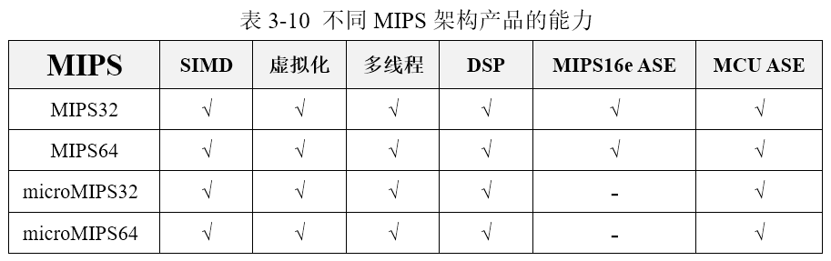
MIPS32和MIPS64指令集架构可以实现无缝兼容；
microMIPS是一种由16位和32位指令编写的代码压缩指令集架构，可以提供与MIPS32类似的性能，而代码数量最多可以减少约35%。

Slide 57
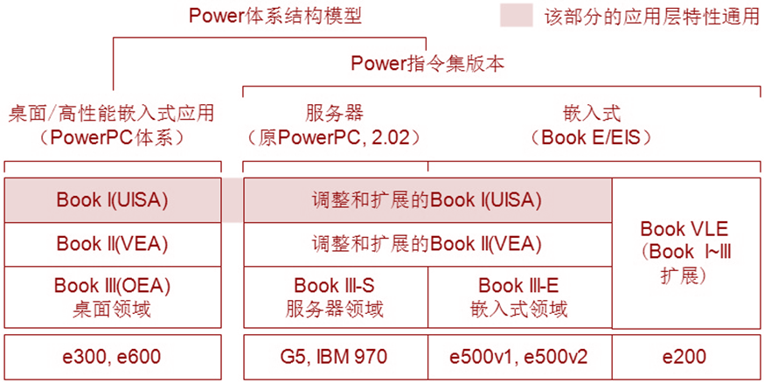
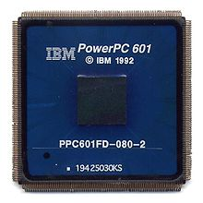
微架构上，PowerPC采用了多级流水以及单周期多指令发射机制等。
3.3.3 PowerPC体系
Performance Optimization With Enhanced RISC—Performance Computing（增强RISC性能优化-性能计算，简称PPC）→倾向于提供一种高性能的处理器架构。
PowerPC 是 Apple、IBM 和摩托罗拉（Motorola）联盟（也称为 AIM 联盟）的产物，开放的;
首先用于IBM的RS/6000工作站，Apple的Macintosh个人计算机；现在广泛用于互联网设备、电信交换机、交互多媒体、自动控制、工业机器人等；
Notes:
PowerPC处理器早已广为人知，其在全世界通信处理器市场上处于无可争议的领袖地位。迄今为止它已经向全球350多家客户销出了1亿多只通信处理器，并赢得了5000多项设计合同，其中大部分归功于它的PowerQUICC(TM)处理器系列。Gartner Dataquest在2002年5月公布的一份报告说，摩托罗拉公司在通信处理器集成电路市场上的占有率排名第一，占据74.7%的市场份额。
摩托罗拉公司的通信处理器设计力求多才多艺用途，因此得到了广泛的应用。该公司的PowerQUICC处理器系列被广泛地用于当今市场上的DSL调制解调器、SOHO路由器、远程接入服务器、DSLAM、中心局交换机设备、无线基础设施基站、企业路由器以及媒体网关。
摩托罗拉公司在1989年推出了MC68302芯片并从此进入通信处理器市场，这也是该行业第一款多协议微处理芯片。继MC68302之后，摩托罗拉公司于1996年推出了多用途PowerQUICC系列处理器，1998年推出的PowerQUICC II(TM)系列处理器。在继续加大对整个PowerQUICC产品系列的投资的同时，摩托罗拉公司又推出了PowerQUICC III(TM)系列处理器。PowerQUICC家族包括一些极为经典的通信处理器如：
MPC860：MPC860 PowerQUICC内部集成了微处理器和一些控制领域的常用外围组件，特别适用于通信产品。PowerQUICC 可以被称为MC68360的在网络和数据通信领域的新一代产品，提高了器件运行的各方面性能，包括器件的适应性、扩展能力和集成度等。类似于MC68360 QUICC，MPC860 PowerQUICC集成了两个处理块。一个处理块是嵌入的PowerPC核，另一个是通信处理模块（CPM），与MC68360的CPM基本类似。由于CPM分担了嵌入式PowerPC核的外围工作任务，这种双处理器体系结构功耗要低于传统的体系结构的处理器。
MPC8245：MPC8245集成PowerPC处理器适用于那些对成本、空间、功耗和性能都有很高要求的应用领域。该器件有较高的集成度，它集5个芯片于一体，从而降低了系统的组成开销。高集成度的结果是简化了电路板的设计，降低了功耗和加快了开发调试时间。这种低成本多用途的集成处理器的设计目标是使用PCI接口的网络基础结构、电讯和其它嵌入式应用。它可用于路由器、接线器、网络存储应用和图像显示系统。
MPC8260：MPC8260 PowerQUICC II 是目前最先进的为电信和网络市场而设计的集成通信微处理器。高速的嵌入式PowerPC内核，连同极高的网络和通信外围设备集成度，摩托罗拉公司为用户提供了一个全新的整个系统解决方案来建立高端通信系统。MPC8260 PowerQUICC II可以称作是MPC860 PowerQUICC的下一代产品，它在各方面的提供更高的性能，包括更大的灵活性、扩展的能力和更高的集成度。与MPC860相似，MPC8260也有两个主要的组成部分：嵌入的PowerPC内核和通信处理模块（CPM）。由于CPM分担了嵌入式PowerPC核的外围工作任务，这种双处理器体系结构功耗要低于传统的体系结构的处理器。CPM同时支持3个快速的串行通信控制器（FCC）、2个多通道控制器（MCC）、4个串行通信控制器（SCC）、2个串行管理控制器（SMC）、1个串行外围接口（SPI）和一个I2C接口。PowerPC 内核和CPM的组合，加之 MPC8260 的多功能和高性能，为用户在网络和通信产品的开发方面提供巨大的潜力并缩短开发周期，加速产品的上市。

Slide 58
Book E PowerPC体系
2000年，摩托罗拉和IBM的PowerPC芯片都开始遵循Book E规范，提供一些增强特性，使得PowerPC在嵌入式领域的应用得到强化；
编程界面
数据类型
寄存器组
指令集
存储模型与管理
中断与异常
定时器
调试组件

Slide 59
3.4 性能评价指标（自学）

Slide 60
频率
主频也叫时钟频率，单位有Hz、MHz、GHz，是表示CPU运算速度的一个方面；
主频是系统内部总线的工作频率（外频）和倍频系数的乘积，其中外频主要描述了CPU与外围设备间的数据传输频率。
注意：并非主频越高处理速度就越高，有的处理器的处理速度可达到1MIPS/MHz甚至更高，其通常采用流水线技术；有的处理速度可能是0.1MIPS/MHz，比较简单。

Slide 61
处理速度
指单位时间内所能执行的操作数量，是评价处理器的重要指标之一；
尽量减少每条指令的周期数（CPI， Cyclers Per Instruction）并提高处理器的主频来提高处理器的运算速度。前者涉及到指令集及处理器的微架构，后者与处理器的加工工艺密切相关；
早期采用每秒钟执行多少条简单加法指令来衡量
目前普遍采用在单位时间内各类指令的平均执行条数
Notes:
n为处理器指令类型数；p_{i}为第i类指令在程序中使用的频度；t_{i}为第i类指令的执行时间；t_{g}为平均指令执行时间。其倒数即处理器的运算速度指标，单位为每秒百万条指令，MIPS。

Slide 62
科学计算的处理器，通常采用每秒百万次浮点运算（MFLOPS）、每秒万亿次浮点运算（TFLOPS）作为指标；
性能测试基准程序Dhrystone以DMIPS/MHz作为处理器的评价指标
以NEC的VAX 11/780计算机作为参考基准，该机每秒能执行1757次的Dhrystone程序；
Cortex-M4核的Dhrystone基准速度约为1.25DMIPS/MHz，意味着：当频率为150MHz时，Cortex-M4每秒能执行1757×1.25×150= 329437.5次Dhrystone程序。
性能测试基准程序CoreMark以CoreMark/MHz作为评价指标
包括了表处理、矩阵操作以及状态机、CRC校验等方面；

Slide 63
字长（字宽）
指参与运算的数的基本位数，决定了寄存器、运算器和数据总线的位数，因而直接影响硬件的复杂程度；
处理器的字长越长，包含的信息量越多，能表示的数值有效位数也越多，计算精度也越高；
可以有4、8、16、32、64位等不同字长；
对于字长短的处理器，为提高计算精度，可采用多字长的数据结构进行计算，即变字长计算。当然，此时的计算时间要延长；
处理器字长还与指令长度有关，字长长的处理器可以有长的指令格式和较强的指令系统功能。

Slide 64
功耗
频率
功耗
表示CPU运行的功率大小，等于流经处理器核心的电流值与该处理器核心电压值的乘积，单位为mW、W；
可分为CPU进入待机状态时的待机功耗（mW）、CPU工作时的动态功耗（mW/MHz）；
热设计功耗（散热设计功率），是CPU电流热效应以及CPU工作时产生的热量，是反应芯片达到最大功率负荷时热量释放的指标，同时也表示了散热解决方案能够应对的最大热量限度。

Slide 65
温度范围
明了处理器可以稳定工作的最高、最低温度值。
民用温度范围 : 0~70℃
工业用温度范围: -40~85℃
军用的温度范围: -55~125℃
航天的温度范围: -55℃～125℃

Slide 66
无故障工作时间
指器件、系统在失效或故障前可正常工作的时间长度。
平均无故障工作时间（MTTF）表示了产品寿命与故障次数的比值；
平均故障间隔时间（MTBF，也称平均连续无故障时间）是产品在操作使用或测试期间的故障之间能正常运行的平均连续时间。

Slide 67
小结
处理器共性模型与体系架构
嵌入式处理器类型及其特点
典型嵌入式处理器体系
性能评价指标

